Slide 1
“Hipertensión arterial: despertando nuevas ideas en Atención Primaria”

Slide 2
EXONERACIÓN DE RESPONSABILIDAD Y USO DE LA PRESENTACIÓN
Este documento (la “Presentación”) ha sido preparado exclusivamente para su uso en presentaciones y/o formaciones de Almirall, S.A. ("Almirall") dirigidas a la comunidad científica (“Uso Permitido”). Este documento incluye información resumida y no pretende ser exhaustivo. La divulgación, difusión o uso de este documento, para un uso distinto al Uso Permitido, sin la autorización previa, expresa y por escrito de Almirall está prohibida.
Almirall no otorga, ni implícita ni explícitamente, ninguna garantía de imparcialidad, precisión, integridad o exactitud de la información, opinión y declaraciones expresadas en dicha Presentación o en discusiones que puedan tener lugar durante su utilización.
Tanto la Presentación como los contenidos incluidos en la misma (con carácter enunciativo, que no limitativo, imágenes, diseño gráfico, logos, textos, gráficos, ilustraciones, fotografías, y cualquier otro material susceptible de protección) están bajo la responsabilidad de Almirall y son titularidad exclusiva de Almirall o Almirall tiene sobre ellos la correspondiente autorización de uso.
Igualmente, todos los nombres comerciales, marcas o signos distintivos de cualquier clase contenidos en la Presentación están protegidos por la Ley.
La reproducción, distribución, comercialización, transformación, comunicación pública y, en general, cualquier otra forma de explotación, por cualquier procedimiento, de todo o parte de la Presentación o de la información contenida en la misma con fines distintos al Uso Permitido, podría constituir una infracción de los derechos de Propiedad Intelectual y/o Industrial de Almirall o del titular de los mismos y podría dar lugar al ejercicio de cuantas acciones judiciales o extrajudiciales pudieran corresponder en el ejercicio de sus derechos. Todo ello salvo que, previa solicitud, Almirall haya autorizado expresamente y por escrito el uso de los contenidos para un fin específico, en cuyo caso, el destinatario se compromete a citar la Almirall como fuente titular del contenido.

Slide 3
CONFLICTOS DE INTERÉS

Slide 4
Índice
Nueva clasificación y fisiopatología de la presión arterial elevada y la hipertensión
Daño orgánico mediado por la hipertensión y su diagnóstico
Hipertensión y riesgo cardiovascular
Medición correcta de la presión arterial en la clínica y en domicilio
Situación actual de la hipertensión arterial en España
Algoritmo de tratamiento de la hipertensión arterial según ESC 2024 y ESH 2023
Principales diferencias entre los ARA-II y los IECA
Candesartan vs otros ARA-II
Información adicional
Ponente:
(haga click sobre el cuadro de texto para añadir los datos del ponente según corresponda)

Slide 5
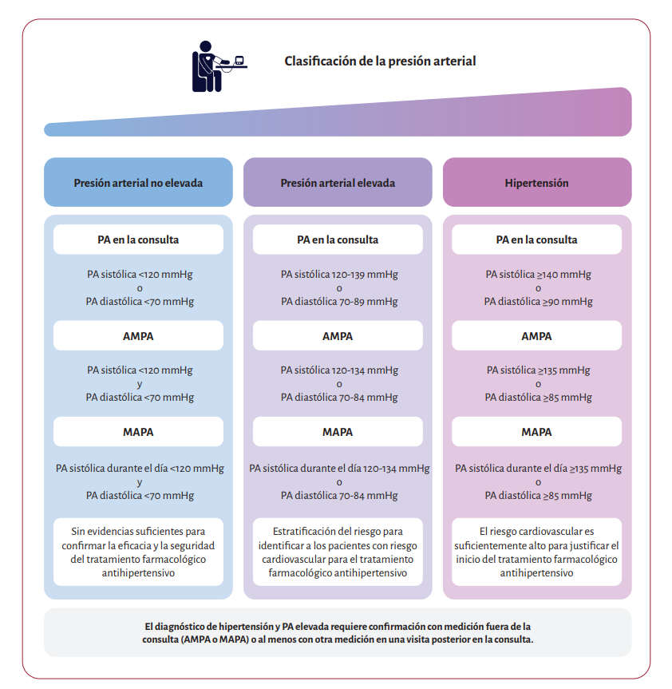
Definición de la presión arterial elevada y la hipertensión
Nueva clasificación de la hipertensión arterial:
En la Guía ESC 2024 se define la hipertensión como una presión arterial (PA) sistólica en la consulta confirmada ≥140 mmHg o una PA diastólica confirmada ≥90 mmHg.
Se introduce una nueva categoría de PA llamada “PA elevada”, que se define como una PA sistólica de 120-139 mmHg o una PA diastólica de 70-89 mmHg en la consulta.
La PA no elevada se define como una PA sistólica de <120 mmHg y una PA diastólica de <70 mmHg.
2024 ESC Guidelines for the management of elevated blood pressure and hypertension. European Heart Journal, Volume 45, Issue 38, 7 October 2024, Pages 3912–4018, https://doi.org/10.1093/eurheartj/ehae178

Slide 6
Fisiopatología de la presión arterial elevada y la hipertensión
La fisiopatología de la hipertensión consiste en interacciones complejas entre factores ambientales y conductuales, la genética, las hormonas y diversos aparatos y sistemas (sistemas renal, cardiovascular y nervioso central). Además, también están implicados mecanismos vasculares e inmunológicos.
La desregulación de estos procesos lleva a la hipertensión que, si no se controla, puede resultar en daño orgánico mediado por hipertensión (DOMH) y eventos adversos de enfermedad cardiovascular (ECV).
PA: presión arterial; SRAA: sistema renina-angiotensina-aldosterona
2024 ESC Guidelines for the management of elevated blood pressure and hypertension. European Heart Journal, Volume 45, Issue 38, 7 October 2024, Pages 3912–4018, https://doi.org/10.1093/eurheartj/ehae178

Slide 7
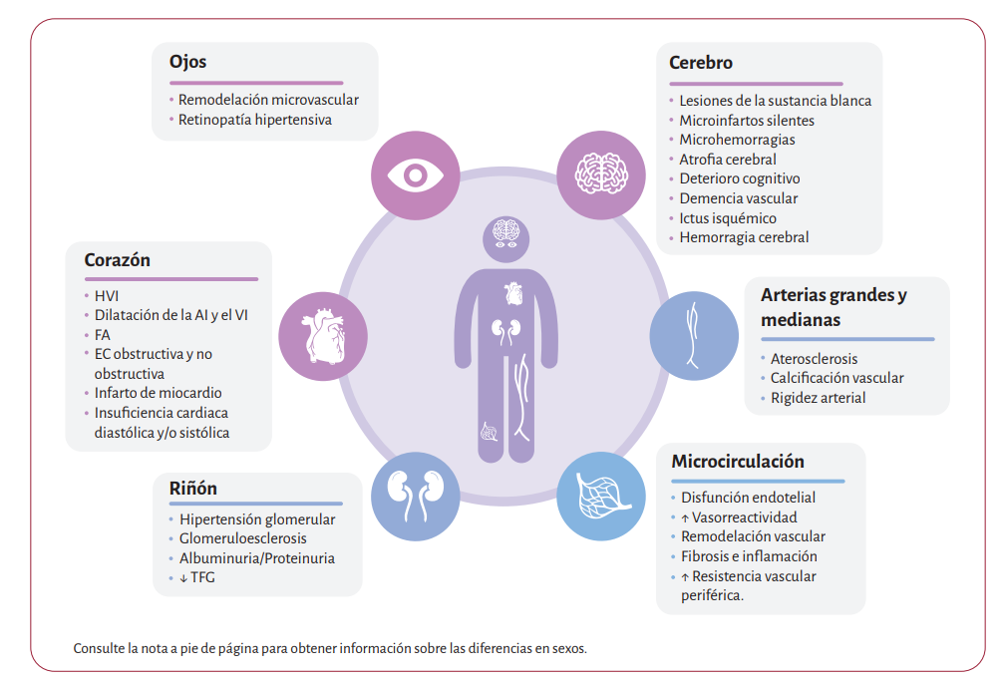
Hipertensión y daño orgánico mediado por hipertensión (DOMH)
La hipertensión de larga duración causa daño orgánico y enfermedad cardiovascular, cerebrovascular y renal sintomática; todas ellas grandes contribuyentes a la carga mundial de morbimortalidad de enfermedades crónicas.
Los órganos afectados por la PA elevada y la hipertensión incluyen el corazón, el cerebro, los riñones y los vasos (macrocirculación y microcirculación en los órganos con baja resistencia, como el cerebro o los riñones), que sufren cambios estructurales y funcionales.
AI: auricular izquierdo/a; EAC: enfermedad arterial coronaria; FA: fibrilación auricular; HVI: hipertrofia del ventrículo izquierdo. TFG: tasa de filtrado glomerular; VI: ventricular izquierdo/a
2024 ESC Guidelines for the management of elevated blood pressure and hypertension. European Heart Journal, Volume 45, Issue 38, 7 October 2024, Pages 3912–4018, https://doi.org/10.1093/eurheartj/ehae178

Slide 8
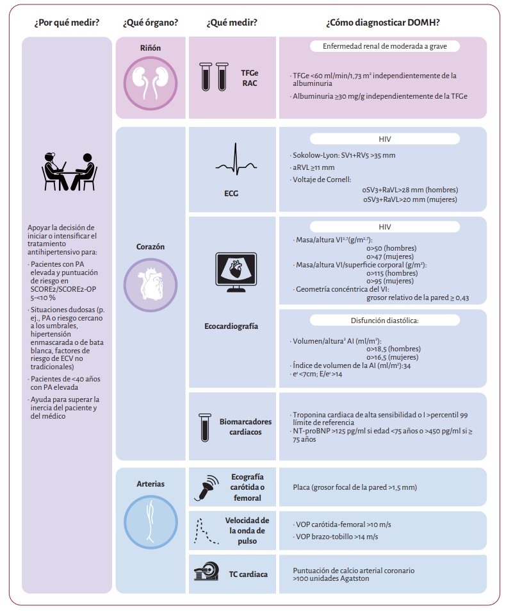
Pruebas y criterios para definir el DOMH y consideraciones para su uso en la práctica clínica.
Se disponen de varias pruebas analíticas y funcionales que pueden identificar la presencia de DOMH a nivel de los riñones, corazón y arterias.
AI: auricular izquierdo/a; VI: ventricular izquierdo/a; DOMH: daño orgánico mediado por hipertensión; ECG: electrocardiograma; ECV: enfermedad cardiovascular; HVI: hipertrofia del ventrículo izquierdo; NT-proBNP: propéptido natriurético cerebral N-terminal; PA: presión arterial; RAC: ratio albúmina-creatinina; SCORE2: Systematic COronary Risk Evaluation 2; SCORE2-OP: Systematic COronary Risk Evaluation 2 para personas de edad avanzada; TC: tomografía computarizada; TFGe: tasa de filtrado glomerular estimada; VOP: velocidad de la onda de pulso.
2024 ESC Guidelines for the management of elevated blood pressure and hypertension. European Heart Journal, Volume 45, Issue 38, 7 October 2024, Pages 3912–4018, https://doi.org/10.1093/eurheartj/ehae178

Slide 9
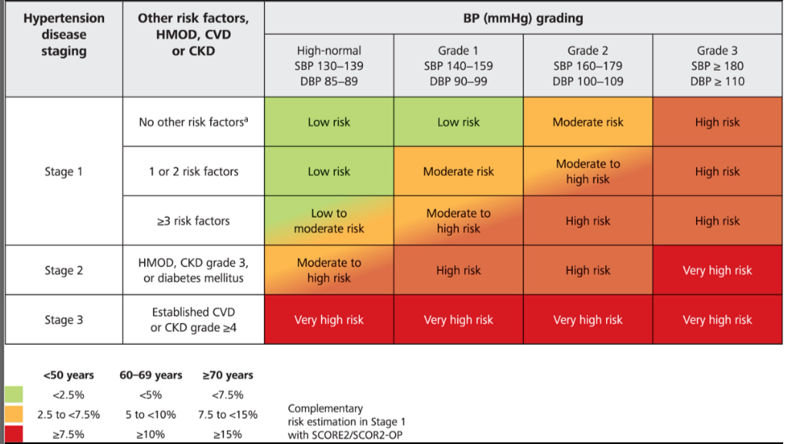
Hipertensión y riesgo cardiovascular
La hipertensión en sí constituye un riesgo cardiovascular (RCV) importante.¹
A menudo, la hipertensión se asocia con otros factores de riesgo y comorbilidades como la dislipidemia, el DOMH, ERC, la intolerancia a la glucosa y la DM2, que aumentan el RCV de forma significativa. ^{1,2}
Estas situaciones clínicas en sí mismas se asocian con suficiente riesgo de ECV que los pacientes con PA elevada concomitante pueden ser considerados para el tratamiento antihipertensivo.²
Riesgo cardiovascular según grado y etapa de hipertensión¹
Guía ESH 2023 para el manejo de la hipertensión arterial¹
Guía ESC 2024 Presión arterial elevada e Hipertensión arterial²
1. Mancia G, et al. 2023 ESH Guidelines for the management of arterial hypertension The Task Force for the management of arterial hypertension of the European Society of Hypertension: Endorsed by the International Society of Hypertension (ISH) and the European Renal Association (ERA). J Hypertens. 2023 Dec 1;41(12):1874-2071.
2. McEvoy JW, 2024 ESC Guidelines for the management of elevated blood pressure and hypertension. Eur Heart J. 2024 Oct 7;45(38):3912-4018. doi: 10.1093/eurheartj/ehae178.

Slide 10
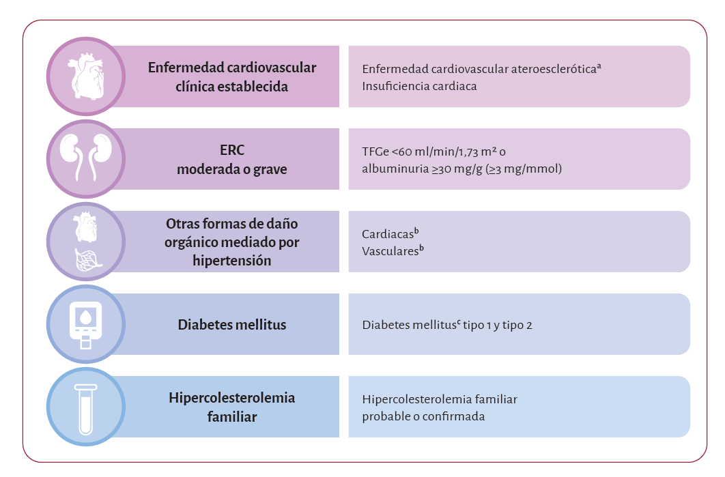
Hipertensión y riesgo cardiovascular
Situaciones clínicas de riesgo cardiovascular suficientemente alto para justificar el tratamiento antihipertensivo en adultos con presión arterial elevada.
Estas situaciones clínicas en sí mismas se asocian con suficiente riesgo de ECV que los pacientes con PA elevada concomitante pueden ser considerados para el tratamiento antihipertensivo.
ERC: enfermedad renal crónica; TFGe: tasa de filtrado glomerular estimada
Guía ESC 2024 Presión arterial elevada e Hipertensión arterial²
McEvoy JW, 2024 ESC Guidelines for the management of elevated blood pressure and hypertension. Eur Heart J. 2024 Oct 7;45(38):3912-4018. doi: 10.1093/eurheartj/ehae178.

Slide 11
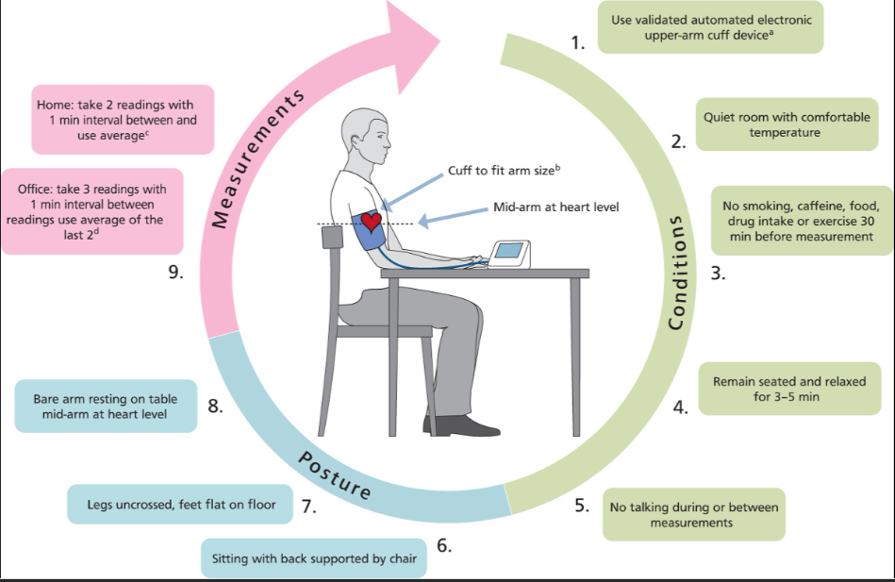
Medición de la hipertensión en consulta y en domicilio
Todas las mediciones de la PA pueden verse influenciadas por las circunstancias en las que se llevan a cabo, incluyendo la posición, la temperatura ambiente, la técnica de medición, la precisión del equipo y el estado físico del paciente¹.
Para la correcta medición de la PA en la consulta y en domicilio, recomendamos seguir el siguiente método estandarizado^{1,2} (figura):
2024 ESC Guidelines for the management of elevated blood pressure and hypertension¹
Guía ESH 2023 para el manejo de la hipertensión arterial²
1. McEvoy J, McCarthy C, et al. 2024 ESC Guidelines for the management of elevated blood pressure and hypertensionEur Heart J. 2024 Oct 7;45(38):3912-4018. doi: 10.1093/eurheartj/ehae178.
2. Mancia G, et al. 2023 ESH Guidelines for the management of arterial hypertension The Task Force for the management of arterial hypertension of the European Society of Hypertension: Endorsed by the International Society of Hypertension (ISH) and the European Renal Association (ERA). J Hypertens. 2023 Dec 1;41(12):1874-2071.

Slide 12
Medición de la hipertensión en consulta
Todas las mediciones de la PA pueden verse influenciadas por las circunstancias en las que se llevan a cabo, incluyendo la posición, la temperatura ambiente, la técnica de medición, la precisión del equipo y el estado físico del paciente.
Para la correcta medición de la PA en la consulta, recomendamos seguir el siguiente método estandarizado (figura):
AMPA: automedida de la presión arterial por parte del paciente
Guía ESC 2024 Presión arterial elevada e Hipertensión arterial
McEvoy JW, 2024 ESC Guidelines for the management of elevated blood pressure and hypertension. Eur Heart J. 2024 Oct 7;45(38):3912-4018. doi: 10.1093/eurheartj/ehae178.

Slide 13
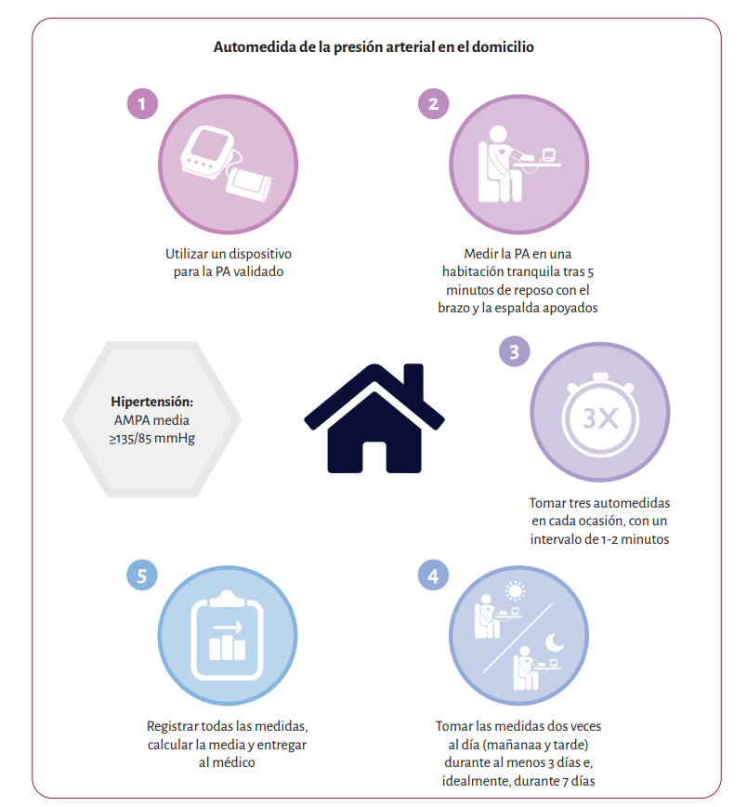
Medición de la PA en domicilio
La AMPA es un método de medición de la presión arterial fuera de la consulta en el que el paciente mide su propia PA en el domicilio utilizando un dispositivo validado.
Se debe asesorar a los pacientes para que sigan los mismos pasos de preparación que en la consulta.
Las mediciones de la AMPA en la mañana se deben obtener antes del desayuno y antes de la medicación, pero no inmediatamente tras levantarse.
AMPA: automedida de la presión arterial por parte del paciente
Guía ESC 2024 Presión arterial elevada e Hipertensión arterial
McEvoy JW, 2024 ESC Guidelines for the management of elevated blood pressure and hypertension. Eur Heart J. 2024 Oct 7;45(38):3912-4018. doi: 10.1093/eurheartj/ehae178.

Slide 14
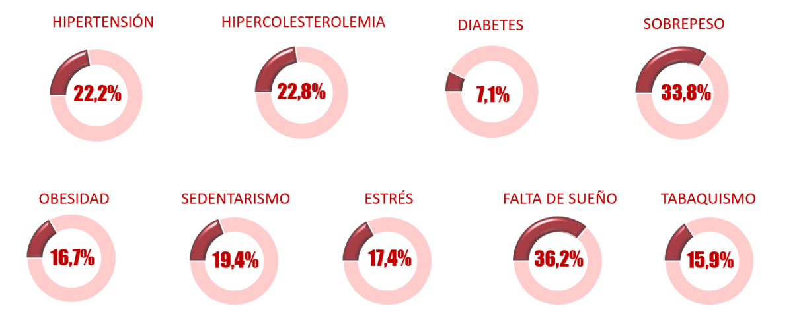
Situación actual de la hipertensión arterial en España
Mortalidad Cardiovascular en España, 2018
Muertes en números absolutos por año
Prevalencia de los factores de RCV en la población adulta española
La enfermedad cardiovascular sigue siendo la primera causa de muerte, generando más de 120,000 muertes al año en España¹.
El 22% de los adultos mayores padecen hipertensión arterial².
https://secardiologia.es/publicaciones/infografias/11527-mortalidad-cardiovascular-en-espana-en-2018.
https://fundaciondelcorazon.com/prensa/notas-de-prensa/3756-casi-el-60-de-los-espanoles-tiene-dos-o-mas-factores-de-riesgo-cardiovascular.html

Slide 15
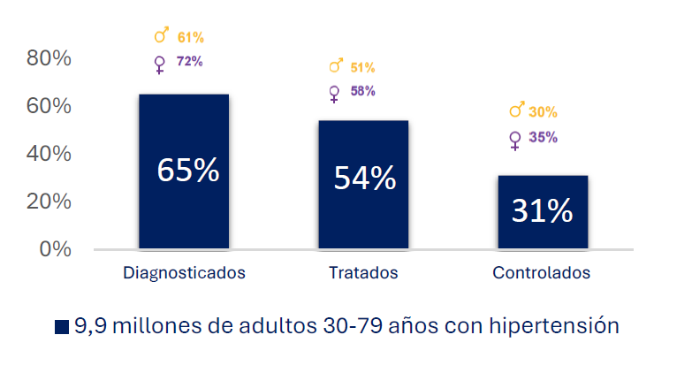
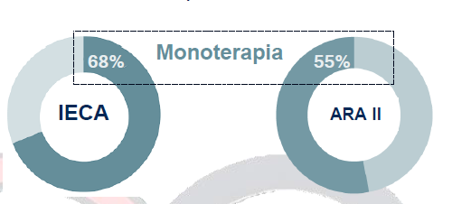
Situación actual del manejo de los pacientes con hipertensión en España
Situación de la hipertensión en Espana, 2019
Estrategias habituales de tratamiento de la hipertensión arterial
En España, solo el 31% de los pacientes que padecen hipertensión arterial están bien controlados¹.
Frecuentemente, la monoterapia sigue siendo la primera opción de tratamiento².
J.R. Banegas et al. Cifras e impacto de la hipertensión arterial en España. Rev Esp Cardiol. 2024;77(9):767–778
Sell in IQVIA – Unidades – MAT Octubre 2024

Slide 16
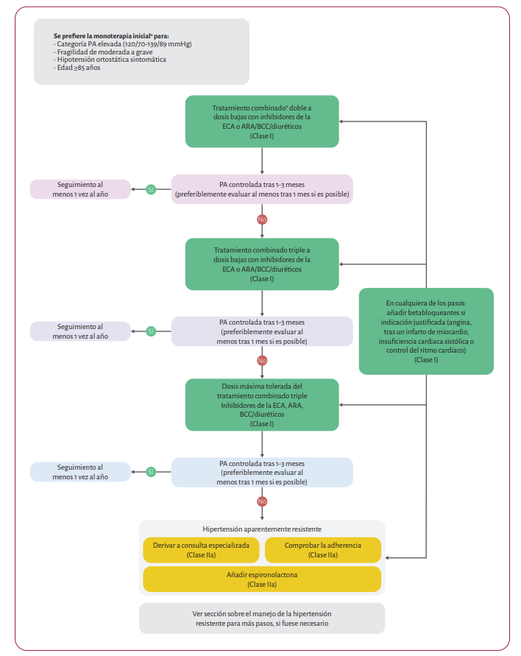
Algoritmo de tratamiento de la hipertensión arterial
1. 2024 ESC Guidelines for the management of elevated blood pressure and hypertension
Para la hipertensión arterial, las guías de ESC y ESH ambas recomiendan una estrategia inicial de tratamiento combinado doble^{1,2}:
ARA II o IECA + diurético o CaA
La monoterapia se recomienda solo en pacientes con¹:
Presión arterial elevada: 120/70–139/89 mmHg
Fragilidad moderada a severa
Hipotensión ortostática sintomática
Edad ≥85 años
2024 ESC Guidelines for the management of elevated blood pressure and hypertension¹
1. McEvoy J, McCarthy C, et al. 2024 ESC Guidelines for the management of elevated blood pressure and hypertensionEur Heart J. 2024 Oct 7;45(38):3912-4018. doi: 10.1093/eurheartj/ehae178.
Guía ESH 2023 para el manejo de la hipertensión arterial²
ARA II: antagonista de los receptores de angiotensina II, IECA: inhibidor de la enzima convertidora de angiotensina, CaA: antagonista de calcio
2. Mancia G, et al. 2023 ESH Guidelines for the management of arterial hypertension The Task Force for the management of arterial hypertension of the European Society of Hypertension: Endorsed by the International Society of Hypertension (ISH) and the European Renal Association (ERA). J Hypertens. 2023 Dec 1;41(12):1874-2071.

Slide 17
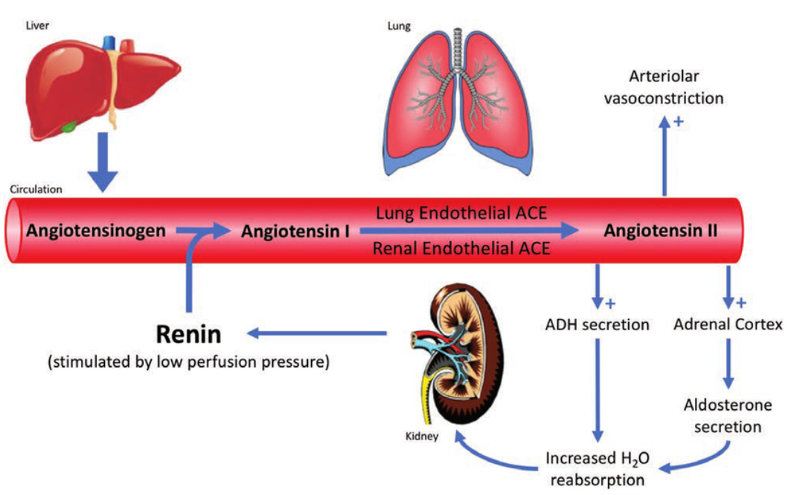
Principales diferencias entre los ARA-II y los IECA
Mecanismos de acción
Los ARA-II y los IECA ambos ejercen su función antihipertensiva a través de la modulación del sistema renina angiotensina aldosterona (SRAA):
El Sistema Renina Angiotensina Aldosterona (SRAA)¹
La renina (secretada por los riñones) convierte el angiotensinógeno (secretado por el hígado) en angiotensina I (Ang I).
La enzima convertidora de la angiotensina (ECA, secretada por el pulmón) convierte la Ang I en angiotensina II (Ang II).
La Ang II se una a su receptor AT1 promoviendo la secreción de la aldosterona de la coreteza suprarrenal, que a su vez aumenta la reabsorción del agua a nivel de los riñones, y últimamente sube la PA.
1. Chow JH, et al. When All Else Fails: Novel Use of Angiotensin II for Vasodilatory Shock: A Case Report. A A Pract. 2018 Oct 1;11(7):175-180.

Slide 18
Principales diferencias entre los ARA-II y los IECA
Mecanismos de acción
Los ARA-II y los IECA ambos ejercen su función antihipertensiva a través del sistema renina angiotensina aldosterona (SRAA):
El Sistema Renina Angiotensina Aldosterona (SRAA)
Angiotensinógeno
Angiotensina I
Angiotensina II
AT1
Aldosterona
Renina
ECA
ARA -II
Regulación de la presión arterial
IECA
Los IECA (inhibidores de la enzima convertidora de la angiotensina) modulan el SRAA a través de la inhibición directa de las ECA¹.
Los ARA-II (antagonistas del receptor de la angiotensina II) modulan el SRAA impidiendo la unión de la angiotensina II a su receptor AT1².
Cutrell S, et al. ACE-Inhibitors in Hypertension: A Historical Perspective and Current Insights. Curr Hypertens Rep. 2023 Sep;25(9):243-250.
Novo S, et al. Role of ARBs in the blood hypertension therapy and prevention of cardiovascular events. Curr Drug Targets. 2009 Jan;10(1):20-5.

Slide 19
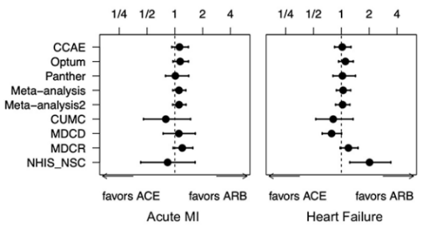
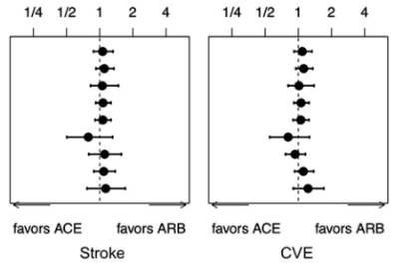
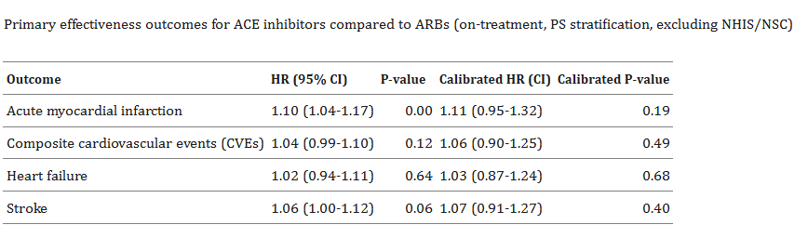
Principales diferencias entre los ARA-II y los IECA
Reducción de los eventos cardiovasculares: Los ARA-II y IECA son igual de eficaces
Características del estudio:
Real-world evidence
Estudio retrospectivo
Diseño de cohortes de nuevos usuarios de ARA-II y IECA
Pacientes en monoterapia
8 bases de datos
Pacientes iniciando un IECA: 2,297,881
Pacientes iniciando un ARA-II: 673,938
Duración: 1996-2018 (22 años)
Variables primarias:
infarto de miocardio agudo,
insuficiencia cardíaca,
accidente cerebrovascular,
variable de eventos cardiovasculares compuesta
En un estudio de cohortes, se veía una tendencia a mejores resultados con los ARA-II en cuanto a la reducción de las tasas de eventos cardiovasculares, aunque las diferencias con los IECA no eran estadísticamente significativas¹.
1. Chen R, Suchard M, et al. Comparative First-Line Effectiveness and Safety of ACE (Angiotensin-Converting Enzyme) Inhibitors and Angiotensin Receptor Blockers: A Multinational Cohort Study.Hypertension. 2021 Sep;78(3):591-603. doi: 10.1161/HYPERTENSIONAHA.120.16667. Epub 2021 Jul 26.

Slide 20
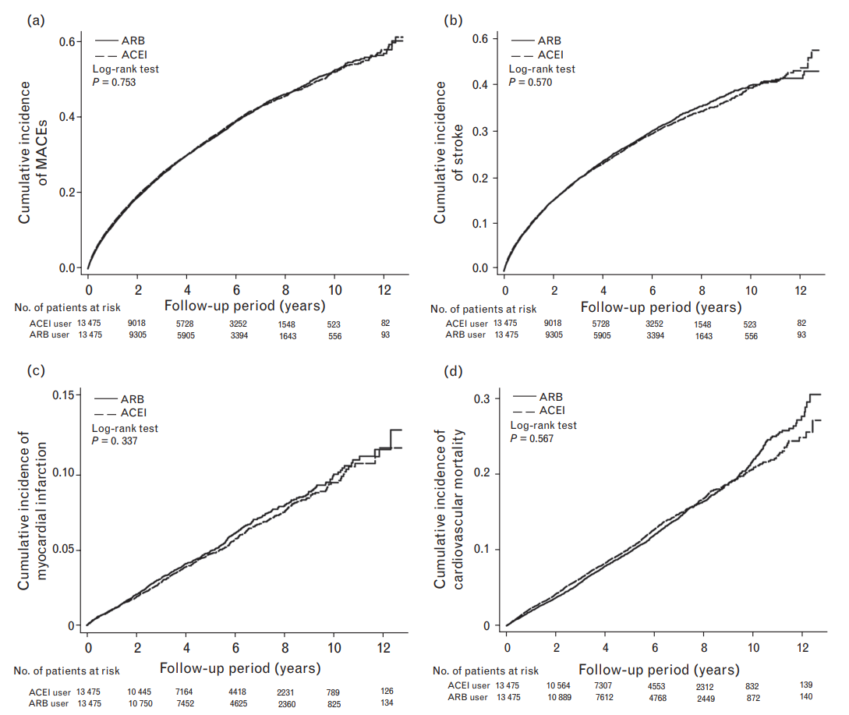
Principales diferencias entre los ARA-II y los IECA
Reducción de los eventos cardiovasculares: Los ARA-II y IECA son igual de eficaces
Tasas de variables cardiovasculares con ARA-II vs IECA
Características del estudio:
Estudio observacional nacional (Taiwan)
Emparejamiento aplicando el índice da propensión
Pacientes con diabetes mellitus tipo 2
Con accidente cerebrovascular (prevención secundaria)
Nuevos usuarios de ARA-II y IECA
Pacientes en monoterapia
Pacientes iniciando un IECA: 15,959
Pacientes iniciando un ARA-II: 23 929
Duración: 2000-2011 (11 años)
Variables primarias:
Evento cardiovascular mayor (MACE: infarto de miocardio, ictus isquémico, y mortalidad CV)
Variables secundarias:
Hospitalización para daño renal agudo
Hiperkalemia
En pacientes diabeticos, el riesgo de padecer MACE o otros variables secundarios no cambia con el uso de IECA vs ARA-II.
Shih C, Chen H, et al. Angiotensin-converting enzyme inhibitors, angiotensin II receptor blockers and the risk of major adverse cardiac events in patients with diabetes and prior stroke: a nationwide study. J Hypertens. 2016 Mar;34(3):567-74; discussion 575. doi: 10.1097/HJH.0000000000000804.

Slide 21
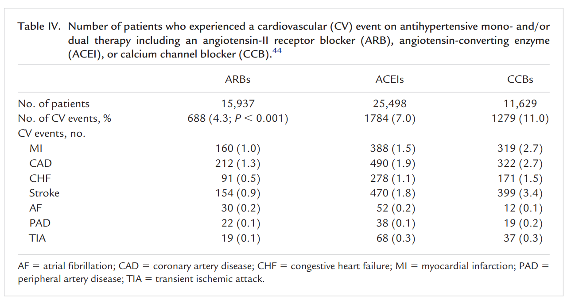
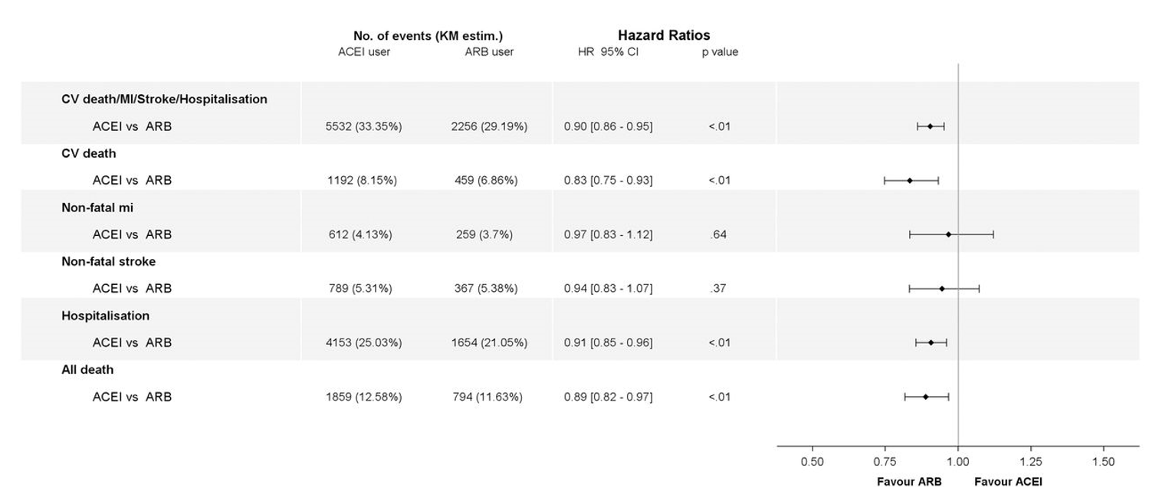
Principales diferencias entre los ARA-II y los IECA
Los ARA-II tienen mejores resultados sobre los eventos cardiovasculares
Estudio observacional, Cohorte ajustada por puntuación de propensión
[40 625 pacientes (IECAs 67.9% and ARA-II 32.1%)]
Estudio de vida real,
170000 pacientes, hipertensión persistente
Tasas de variables cardiovasculares con ARA-II vs IECA
In pacientes con riesgo cardiovascular (CV) alto, la tasa de eventos cardiovasculares fue 10% menor en los usuarios de los ARA-II en comparación con los IECA¹.
En pacientes recibiendo mono o doble terapia con algún ARA-II, IECA o CaA, el número de paciente que sufrieron un evento CV fue menor en aquellos pacientes recibiendo un ARA-II.
Potier L, Roussel R, et al. Angiotensin-converting enzyme inhibitors and angiotensin receptor blockers in high vascular risk. Heart. 2017 Sep;103(17):1339-1346. doi: 10.1136/heartjnl-2016-310705. Epub 2017 Mar 11.
Petrella R, Michailidis P, Retrospective analysis of real-world efficacy of angiotensin receptor blockers versus other classes of antihypertensive agents in blood pressure management. Clin Ther. 2011 Sep;33(9):1190-203. doi: 10.1016/j.clinthera.2011.08.008. Epub 2011 Sep 1.

Slide 22
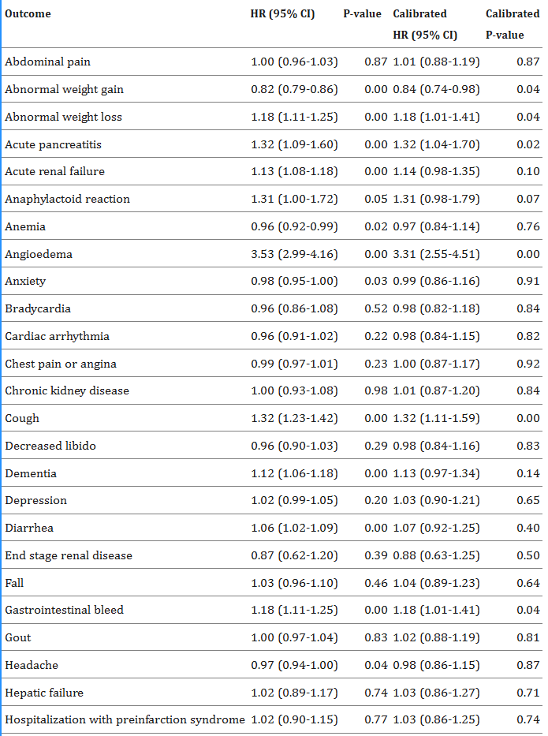
Principales diferencias entre los ARA-II y los IECA
Perfil de seguridad: ARA-II tienen mejor perfil de seguridad que los IECA
Se estudiaron 51 variables secundarias y de seguridad.
En las variables secundarias y de seguridad, los IECA mostraron un riesgo significativamente mayor de:
pancreatitis aguda,
angioedema,
tos,
hemorragia gastrointestinal
y pérdida de peso anormal;
junto con una disminución correspondiente del riesgo de aumento de peso anormal, en comparación con los ARA-II¹.
Por este motivo, se respalda la preferencia de los ARA-II vs los IECA en el inicio de tratamiento de la HTA.
Chen R, Suchard M, et al. Comparative First-Line Effectiveness and Safety of ACE (Angiotensin-Converting Enzyme) Inhibitors and Angiotensin Receptor Blockers: A Multinational Cohort Study.Hypertension. 2021 Sep;78(3):591-603. doi: 10.1161/HYPERTENSIONAHA.120.16667. Epub 2021 Jul 26.

Slide 23
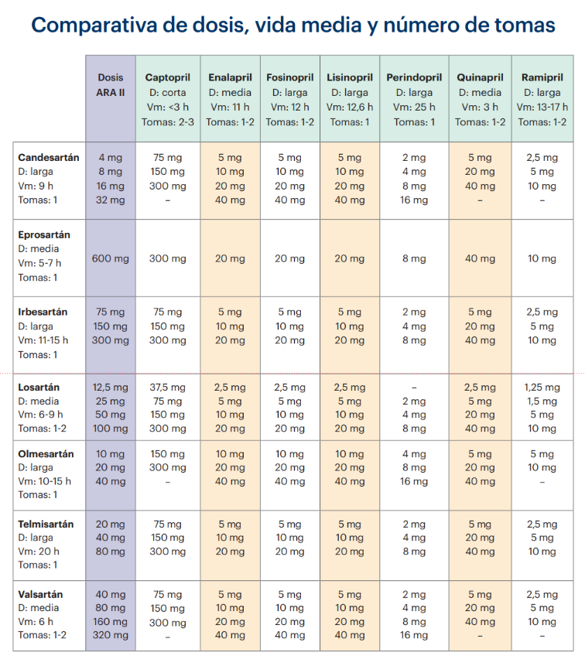
ARA-II vs IECA
Dosis equipotentes
La siguiente tabla muestra las dosis equipotentes entre los diferentes ARA-II y IECA.
BOLETÍN CANARIO DE USO RACIONAL DEL MEDICAMENTO DEL SCS https://lamochiladelresi.wordpress.com/wp-content/uploads/2020/09/bolcan-hta-no-complicada-ene-2019.pdf

Slide 24
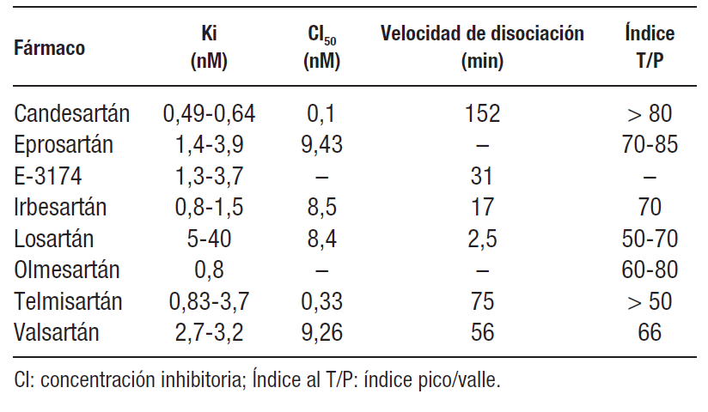
Candesartan vs otros ARA-II
El candesartan tiene mayor duración del efecto antihipertensivo¹
Índice pico / valle
Es la relación aritmética entre la reducción de la PA alcanzada a las 24h (justo antes de volver a ingerir la siguiente dosis) con respecto a la máxima reducción.
El valor más alto del índice pico/valle más alto se observa para la candesartan, lo que indica que este ARA-II tiene un efecto antihipertensivo que dura más en el tiempo.
La baja velocidad de disociación también indica que la molécula se mantiene más tiempo unida a su receptor, y por lo tanto tiene mayor duración de efecto antihipertensivo que los otros ARA-II.
Toma del fármaco
Pico: Máxima reducción de la PA
Valle: Reducción de la PA a las 24 h (justo antes de la siguiente toma)
Tamargo J, Caballero R, et al. Características farmacológicas de los ARA-II. ¿Son todos iguales? Rev Esp Card. Vol 6, Issue 3, 2006, Pages 10C-24C

Slide 25
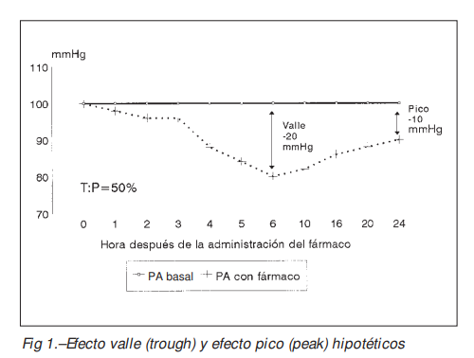
Candesartan vs otros ARA-II
El candesartan tiene mayor duración del efecto antihipertensivo¹
Índice Pico-Valle (T:P) explicación más detallada
Ejemplo:
Reducción máxima de la PA (P): -20mmHg
Reducción de la PA a las 24h (T): -10mmHg
Índice pico valle: (T/P)*100 = (-10/-20)*100 = 50
Es la relación aritmética entre la reducción de presión arterial alcanzada al final del intervalo de administración (inmediatamente antes de volver a ingerir la consiguiente nueva dosis) con respecto a la máxima reducción por ese fármaco después de su administración.
El índice T:P no es más que la relación entre estos dos parámetros (valle/pico) expresado en tanto por ciento.
Un buen índice T:P representa una disminución gradual y suave de la presión arterial que se mantiene durante todo el intervalo de administración, similar a lo que acontece en los normotensos, pero su importancia clínica sólo se manifiesta si el fármaco reduce convenientemente la presión arterial.
Mora-Maciá J. Indice valle-pico (trough to peak). Relevancia clínica. NEFROLOGIA. Vol. XVI. Núm. 1. 1996

Slide 26
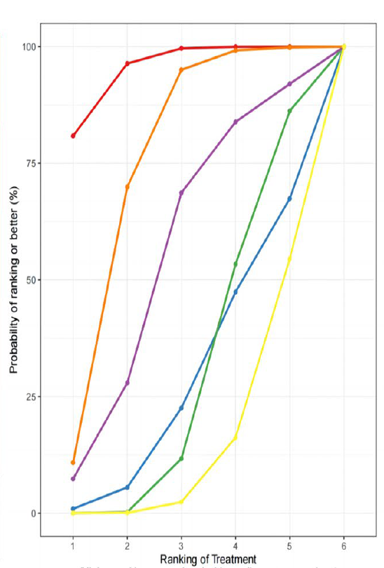
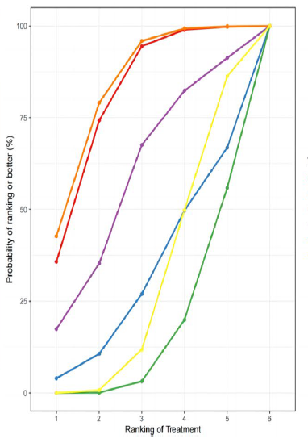
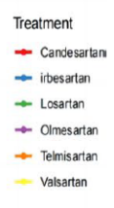
Candesartan vs otros ARA-II
El candesartan tiene mayor eficacia antihipertensiva
Clasificación de tratamiento de la presión arterial sistólica MAPA 24 horas
Clasificación de tratamiento de la presión arterial diastólica MAPA 24 horas
Meta-análisis: 193 estudios
Entre los seis ARA-II, el candesartan tiene la clasificación más alta en la reducción de la presión arterial sistólica ambulatoria de 24 h (95,4%).
Reducción de la PAS MAPA 24h:
Candesartan es más efectivo que losartán, irbesartán y valsartán (P < 0.05)¹.
Reducción de la PAD MAPA 24h:
Candesartan es más efectivo que losartán y valsartán (P < 0.05).¹
Zhang Z, Yang H, Guo H, Comparative efficacy and safety of six angiotensin II receptor blockers in hypertensive patients: a network meta-analysis. Int J Clin Pharm. 2024 Oct;46(5):1034-1043. doi: 10.1007/s11096-024-01755-5. Epub 2024 Jun 11.

Slide 27
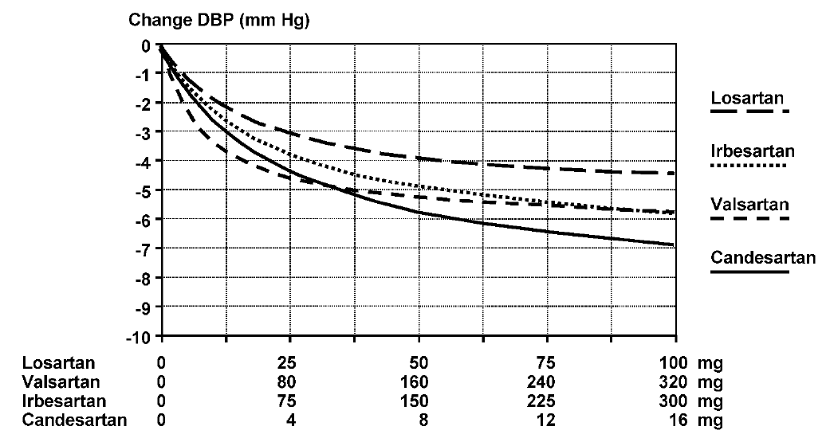
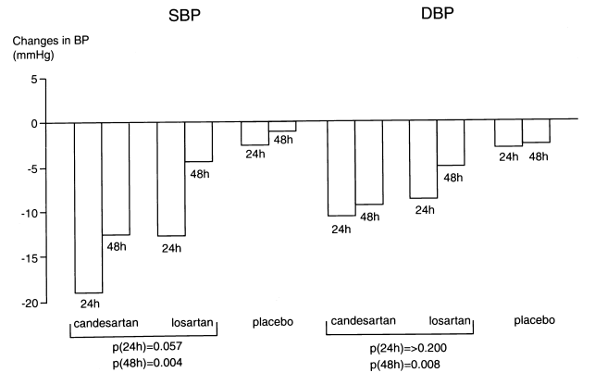
Candesartan vs otros ARA-II
El candesartan tiene mayor eficacia antihipertensiva
El efecto de diferentes ARA-II sobre la PA diastólica en pacientes hipertensos
Cambios en la presión sistólica y diastólica a los 24h y 48h con candesartan y losartan
A partir de la dosis de 8mg, Candesartan es el ARA-II que más reduce la PA diastólica en comparación con las dosis equipotentes del resto de ARA II¹.
Candesartan produce cambios más importantes en la presión arterial sistólica y diastólica que el losartan².
Dag Elmfeldt D, Olofsson B, Meredith P. The relationships between dose and antihypertensive effect of four AT1-receptor blockers. Differences in potency and efficacy. Blood Press. 2002;11(5):293-301. doi: 10.1080/080370502320779502.
Lacourcière Y, Asmar R, A comparison of the efficacy and duration of action of candesartan cilexetil and losartan as assessed by clinic and ambulatory blood pressure after a missed dose, in truly hypertensive patients: a placebo-controlled, forced titration study. Candesartan/Losartan study investigators. Am J Hypertens. 1999 Dec;12(12 Pt 1-2):1181-7. doi: 10.1016/s0895-7061(99)00142-9.

Slide 28
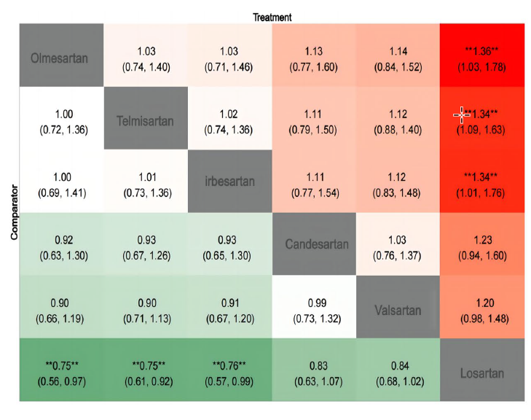
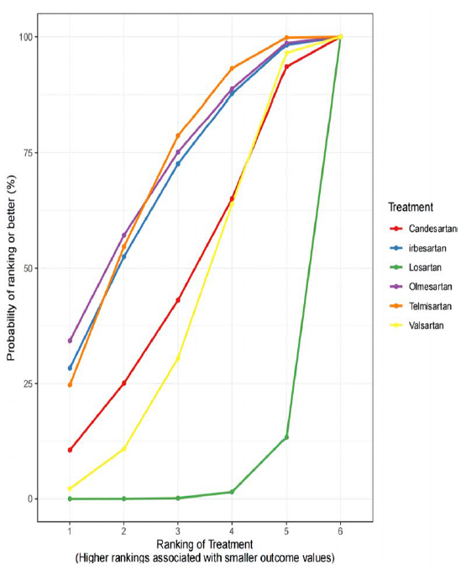
Candesartan vs otros ARA-II
El candesartan tiene un perfil de seguridad similar a otros ARA II
El olmesartán, telmisartán y irbesartán se asociaron con significativamente menos efectos adversos que el losartán (P < 0,05)¹.
Zhang Z, Yang H, Guo H, Comparative efficacy and safety of six angiotensin II receptor blockers in hypertensive patients: a network meta-analysis. Int J Clin Pharm. 2024 Oct;46(5):1034-1043. doi: 10.1007/s11096-024-01755-5. Epub 2024 Jun 11.

Slide 29
Candesartan vs otros ARA-II
Diferencias en las indicaciones terapéuticas¹⁻⁷
 | Candesartan | Losartan | Valsartan | Olmesartan | Irbesartan | Telmisartan
Hipertensión | ● | ● | ● | ● | ● | ●
Hipertensión en niños y adolescentes | ● | ● | ●
Hipertensión y enfermedad renal diabética |  | ● |  |  | ●
Prevención del accidente cerebrovascular en pacientes hipertensos con hipertrofia VI |  | ●
Insuficiencia cardíaca con FEVI ≤40 | ● | ● | ●
Riesgo vascular alto
DM2 con lesión de órgano diana |  |  |  |  |  | ●
Enfermedad coronaria |  |  |  |  |  | ●
Enfermedad arterial periférica (EAP) |  |  |  |  |  | ●
Accidente cerebrovascular |  |  |  |  |  | ●
Infarto de miocardio reciente |  |  | ●
VI: ventrículo izquierdo, FEVI: fracción de eyección del ventrículo izquierdo, DM2: diabetes mellitus tipo 2, EAP: enfermedad arterial periférica
Entre los diferentes ARA-II disponibles, solamente la candesartan, losartan y valsartan tienen evidencia en la insuficiencia cardíaca. Varios ARA-II tienen indicación en patologías de RCV alto como la EAP, DM2 y el infarto de miocardio reciente. ¹⁻⁷
1. Candesartan: https://cima.aemps.es/cima/pdfs/es/ft/62008/FichaTecnica_62008.html.pdf 2. Losartan: https://cima.aemps.es/cima/dochtml/ft/67729/FichaTecnica_67729.html. 3. Valsartan: https://cima.aemps.es/cima/dochtml/ft/72854/FT_72854.html 4. Olmesartan: https://cima.aemps.es/cima/dochtml/ft/81206/FichaTecnica_81206.html 5. Irbesartan: https://cima.aemps.es/cima/dochtml/ft/70118/FT_70118.html 6. Telmisartan: https://cima.aemps.es/cima/dochtml/ft/77606/FichaTecnica_77606.html 7. Farsang C, Indications for and utilization of angiotensin receptor II blockers in patients at high cardiovascular risk. Vasc Health Risk Manag. 2011:7:605-22. doi: 10.2147/VHRM.S23468. Epub 2011 Sep 26.

Slide 30
Conclusiones – Mensajes
ARA II vs IECA
Los ARA II y los IECA tienen una eficacia similar.
Los ARA II tienen mejor perfil de seguridad que los IECA.
Los IECA presentan mayor riesgo de efecto secundarios y peor perfil de seguridad, con riesgo superior de angioedema, tos, pancreatitis y hemorragia gastrointestinal.
CANDESARTAN vs otros ARA II
Candesartan es el ARA II con mayor duración del efecto antihipertensivo
Candesartan ha demostrado ser el más eficaz en la reducción de la PAS y la PAD ambulatoria de 24h, superando a otros ARA II como Losartan y Valsartan (P < 0.05).
Candesartan ofrece un perfil de seguridad similar al de otros ARA II.
Eficacia
Seguridad
Eficacia
Seguridad

Slide 31
Información adicional

Slide 32
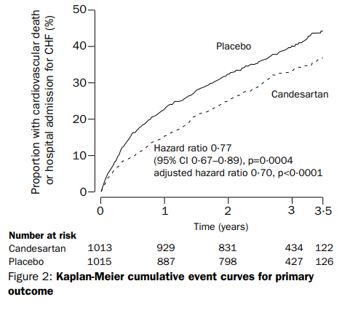
Evidencias de ARA-II en insuficiencia cardíaca
Estudios con Candesartan: CHARM-Alternative
HFrEF
En general, el candesartán fue bien tolerado y redujo la mortalidad y morbilidad cardiovascular en pacientes con insuficiencia cardíaca crónica sintomática e intolerancia a los inhibidores de la ECA¹.
Granger C, McMurray J, et al. Effects of candesartan in patients with chronic heart failure and reduced left-ventricular systolic function intolerant to angiotensin-converting-enzyme inhibitors: the CHARM-Alternative trial. Lancet. 2003 Sep 6;362(9386):772-6. doi: 10.1016/S0140-6736(03)14284-5.

Slide 33
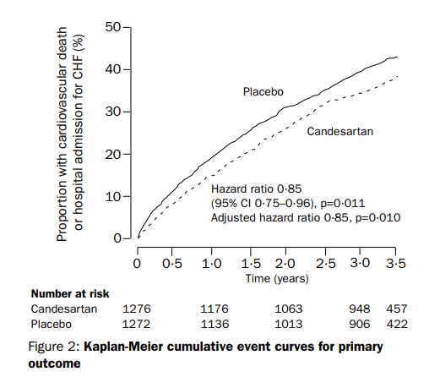
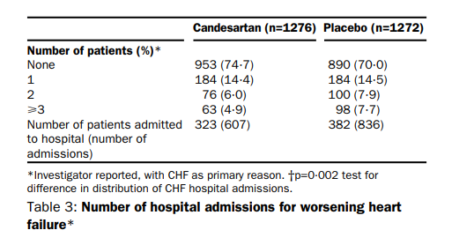
Evidencias de ARA-II en insuficiencia cardíaca
Estudios con Candesartan: CHARM-Added
HFrEF
La adición de candesartán al inhibidor de la ECA y a otros tratamientos conduce a una reducción clínicamente importante de los eventos cardiovasculares relevantes en pacientes con ICC y con reducción de la fracción de eyección del ventrículo izquierdo¹.
McMurray J, Ostergren J, et al. Effects of candesartan in patients with chronic heart failure and reduced left-ventricular systolic function taking angiotensin-converting-enzyme inhibitors: the CHARM-Added trial. Lancet. 2003 Sep 6;362(9386):767-71. doi: 10.1016/S0140-6736(03)14283-3.

Slide 34
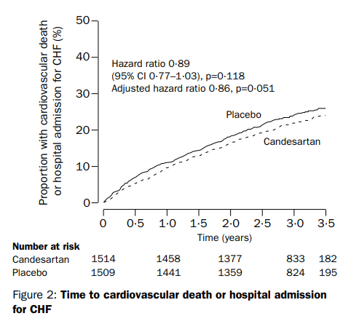
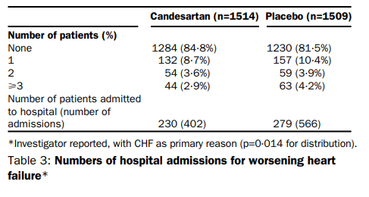
Evidencias de ARA-II en insuficiencia cardíaca
Estudios con Candesartan: CHARM-Preserved
HFpEF
El candesartán tiene un impacto moderado en la prevención de ingresos por ICC en pacientes con insuficiencia cardíaca y FEVI superior al 40%.¹
Yusuf S, Pfeffer M, et al. Effects of candesartan in patients with chronic heart failure and preserved left-ventricular ejection fraction: the CHARM-Preserved Trial. Lancet. 2003 Sep 6;362(9386):777-81. doi: 10.1016/S0140-6736(03)14285-7.

Slide 35
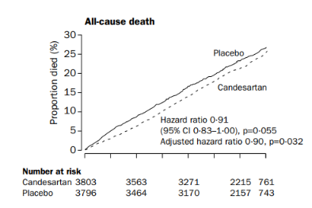
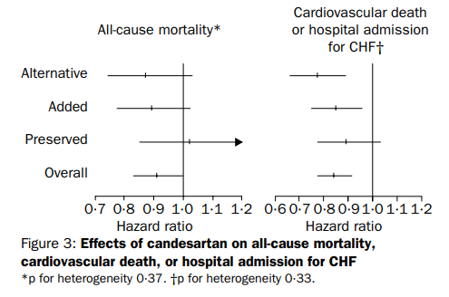
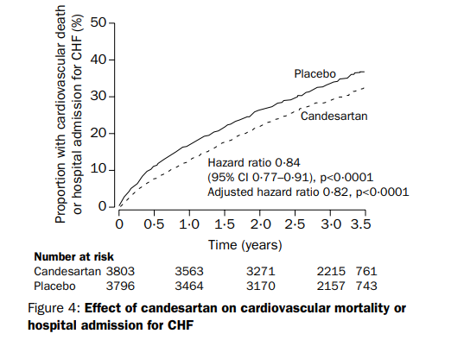
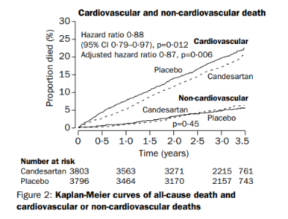
Evidencias de ARA-II en insuficiencia cardíaca
Estudios con Candesartan: CHARM-Overall
En general, el candesartán fue bien tolerado y redujo significativamente las muertes cardiovasculares y los ingresos hospitalarios por insuficiencia cardíaca. La fracción de eyección o el tratamiento basal no alteraron estos efectos.¹
Pfeffer M, Swedberg K, et al. Effects of candesartan on mortality and morbidity in patients with chronic heart failure: the CHARM-Overall programme. Lancet. 2003 Sep 6;362(9386):759-66. doi: 10.1016/s0140-6736(03)14282-1.

Slide 36
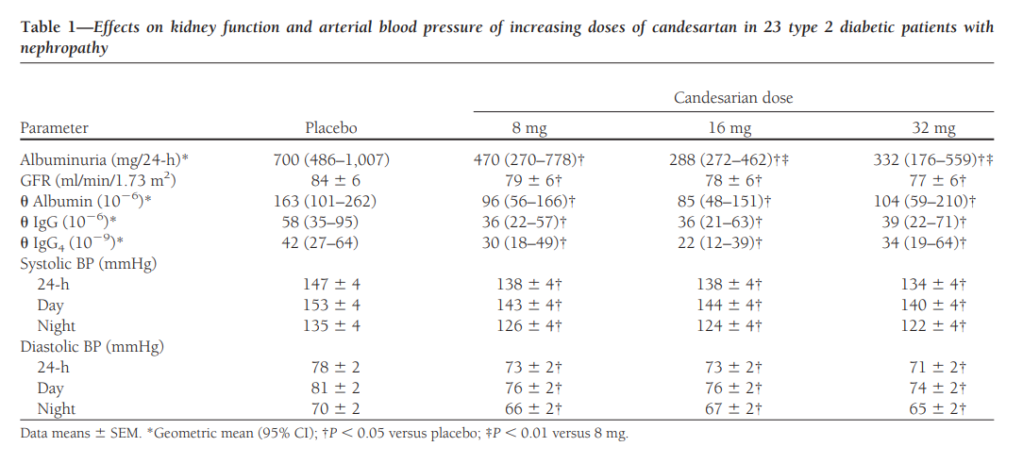
Evidencias de ARA-II en la nefroprotección
La candesartan ejerce un efecto nefroprotector
La dosis óptima de candesartán es de 16 mg diarios para la nefroprotección, como se refleja en la reducción a corto plazo de la albuminuria, en pacientes DM2 hipertensos con nefropatía.¹
Rossing K, Christensen P, et al, Optimal dose of candesartan for renoprotection in type 2 diabetic patients with nephropathy: a double-blind randomized cross-over study. Diabetes Care. 2003 Jan;26(1):150-5. doi: 10.2337/diacare.26.1.150.

Slide 37
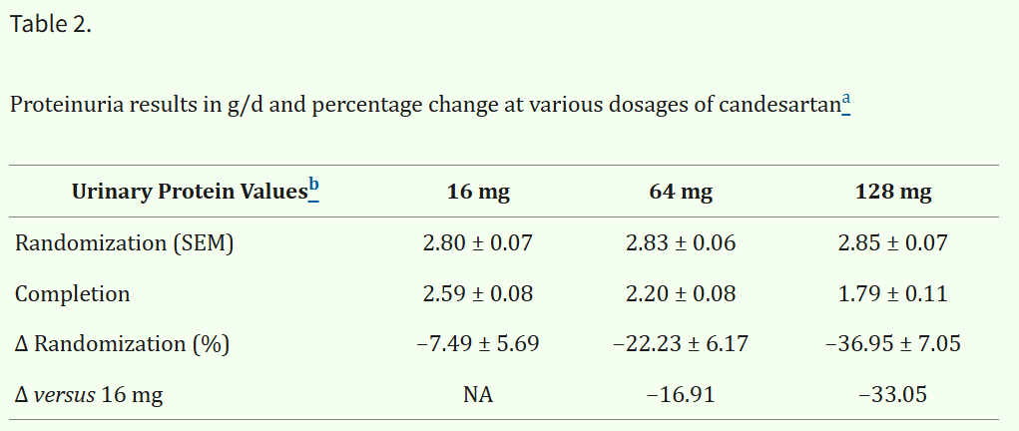
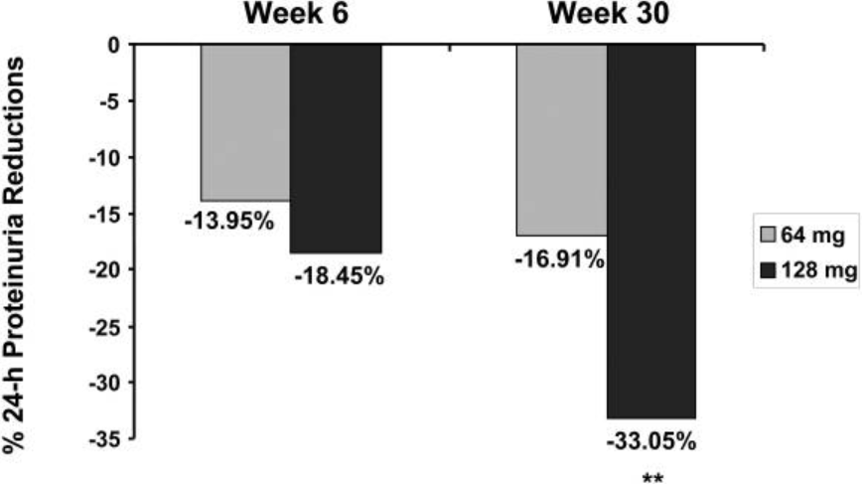
Evidencias de ARA-II en la nefroprotección
La candesartan ejerce un efecto nefroprotector
La proteinuria que persiste a pesar del tratamiento con la dosis máxima recomendada de candesartán puede reducirse aumentando aún más la dosis de candesartán, pero se deben controlar los niveles séricos de potasio durante el tratamiento.¹
Burgess E, Muirhead N, et al, Supramaximal dose of candesartan in proteinuric renal disease. J Am Soc Nephrol. 2009 Apr;20(4):893-900. doi: 10.1681/ASN.2008040416. Epub 2009 Feb 11.

Slide 38
Gracias

